Slide 1
«Содержание дежурств в разных возрастных группах»
Подготовила:
Морозова Галина Владимировна

Slide 2
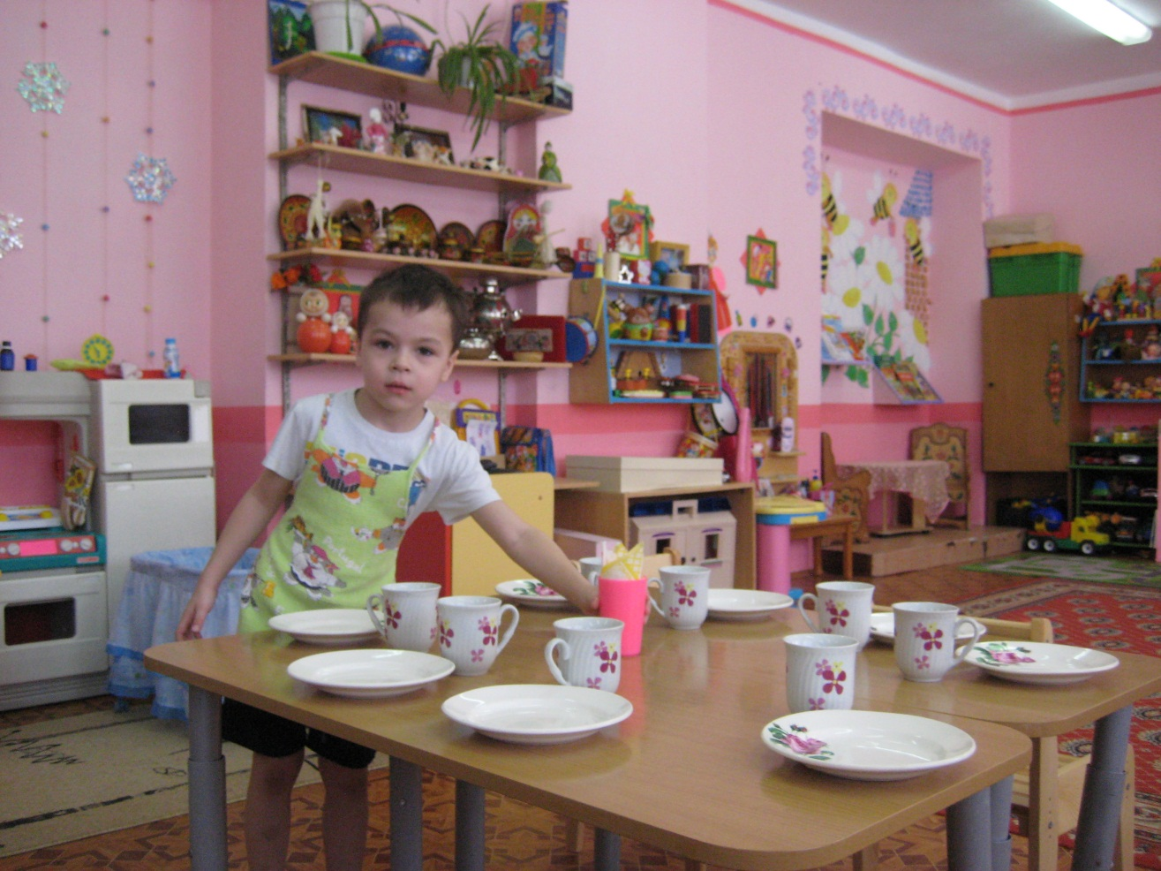
Трудовое воспитание подрастающего поколения - дело огромной государственной важности. Такие качества личности, как трудолюбие, уважение к труду и людям труда, стремление приносить пользу обществу, необходимо воспитывать у ребенка с детства.

Slide 3
Дежурства
Дежурство по столовой Дежурство по уголку
Дежурство по занятиям природы

Slide 4
Первая младшая группа
Трудовая деятельность ребенка 3-го года жизни в силу возрастных возможностей детского организма еще очень ограниченна. На данном этапе решаются задачи развития предпосылок трудовой деятельности, формирования гигиенических навыков и навыков самообслуживания.
В хозяйственно-бытовом труде ознакомление детей с новой трудовой операцией следует начинать с совместной деятельности ребенка со взрослым. Вначале воспитатель обращается к малышу с просьбой, например, помочь стереть со стола. Затем рассказывает и показывает, что нужно делать, спокойно и доброжелательно побуждая ребенка работать вместе с ним.

Slide 5
Дежурство по столовой
Возрастная группа | Содержание , методика организации
Вторая младшая группа | Ставит хлебницы; Ставит стаканы с салфетками; Ставит тарелку с фруктами; Раздает ложки.
Средняя группа | Расставляет блюдечки, принесенные няней на столы; Ставит чашки с раздаточного стола; Наполняет стаканы салфетками; Убирает со стола хлебницы, стаканы с салфетками; Складывает и убирает скатерти ( или термосалфетки); Сметает крошки со стола.
Старшая и подготовительная группа | Полностью сервирует стол; Убирает со стола после еды; Подметает пол вокруг столов; Вытирает пол тряпкой, если что-то пролили на пол.

Slide 6
Дежурство по занятиям
Возрастная группа | Содержание, методика организации
Вторая младшая группа | ____________
Средняя группа | Раскладывают кисточки, карандаши, расставляют баночки, коробки с пластилином, раздают тряпочки. Убирают на стеллажи для пособий вымытые кисти и баночки.
Старшая и подготовительная группа | Раздвигают при необходимости столы; Подбирают раздаточный материал и раскладывают его по конвертам; Наливают в розетки гуашь, клей; Помогают воспитателю делать заготовки; помогают раздавать индивидуальные рабочие тетради.

Slide 7
Содержание по уголку природы
Возрастная группа | Содержание, методика организации
Вторая младшая группа | ______________
Средняя группа | Поливает растения, протирает листья, протирает цветочный горшок, кормит животных, протирает наружные стенки аквариума, моет поилки, кормушки.
Старшая и подготовительная группа | Опрыскивает, рыхлит землю, обрезает сухие листья подкармливает растения, определяет необходимость поливки, помогают воспитателю при пересадке, черенкуют растения, самостоятельно чистит клетки, знает норму и время кормления, выращивает зеленый корм.

Slide 8
СПАСИБО ЗА ВНИМАНИЕ!

